Slide 1
SE2020-G06-
需求分析 v0.2.0
Flutter 实现一个集各大音乐平台API于一体的音乐播放器APP
汇报人：G06小组
邢海粟 章拾瑜 黄德煜

Slide 2
目录
1
引言
CONTENTS
2
需求概述
3
分析建模与规格说明
4
会议记录及配置管理
5
参考资料
6
小组分工及评价

Slide 3
1
引言
中国数字音乐的不断兴起，带动了庞大的数字音乐竞争市场。在激烈的竞争下，用户面临的不便也随之而来。

Slide 4




项目背景
音乐版权问题带来的不便
近些年来国内众多音乐公司越来越重视音乐的版权问题，因此有些音乐的版权一旦被某一个音乐App买断，就不会在其他的同类型App上被搜索到。
中国数字音乐不断兴起 [1]
现阶段，数字音乐不断兴起，加之知识版权意识越来越强烈，并且国家各类政策保护。在这类因素的影响下，数字音乐付费市场又逐渐形成十分庞大的竞争市场。
先行者
也有希望能通过一个APP集成大部分音乐APP的“先行者”，未完成的FreeMusic [2]、已下架的倒带 [3]、跨平台的listen1 [4]。
不同音乐APP功能各具特色
网抑云、QQ音乐、虾米音乐、酷狗音乐、酷我音乐、海贝音乐、无名音乐、多米音乐、咪咕音乐。

Slide 5
项目介绍
音乐播放器
让用户只需下载一个App就能聆听其他主流音乐平台的音乐资源。
在App里可以享受到最基本的听歌功能。
集各大平台资源
不是盗版
除了音乐功能以外，我们希望在完成原有设想的基础上，再加入很多其他的玩法。
并不是去做盗版音乐播放器，本质上还是通过各大音乐平台提供的公开接口。
音乐+

Slide 6
2
需求概述[6]
系统目标、用户类别及代表、功能需求及非功能需求。

Slide 7
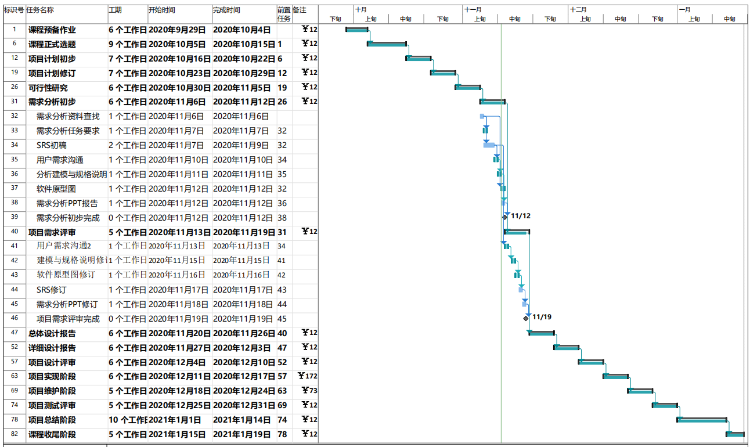




需求分析阶段项目计划

Slide 8
目标
幻听app是为了给苦恼于各个音乐app版权问题错综复杂而无法畅快听歌的用户所设计的；
让用户能够在一个app上听无数个app的歌，只需要打开一个app就相当于打开了一堆音乐app；
让用户能够拥有纯粹的音乐享受。

Slide 9
用户群体划分及代表
用户大多为16~40岁的常使用手机听歌的人群；
用户大多具备较为熟练的手机应用程序使用经验，年龄跨度大但是都喜欢享受音乐带来的体验，并且对于音乐app的版权问题导致的听歌问题有一定的不满，对于简化这种操作，获得一个app的纯享音乐体验有追求。
（1）核心用户群体：用户代表，作为代表广大用户意见的群众，是使用app的第一批体验用户； （2）一般用户群体：年轻人~中年人，有听歌需求的人群，是我们app的主要使用人群，作为项目的最大用户群存在； （3）管理员群体：在后台管理app的使用，调控资源，解决bug等等负责处理异常情况以及记录app运行成果的人群，管理员群体就是我们本体项目组的三位同学； （4）指导用户：包括了前面全部用户职责，属于指导型用户。

Slide 10



用户群体划分及代表
核心用户
指导用户
院内测试用户
院外测试用户
软工1801 伊君琛
广告1801 林雨果
杨枨教授

Slide 11
用户代表需求汇总
院内测试用户
软工1801 伊君琛
（1）对于app的使用更偏向一些细节，比如侧边栏导航，主题颜色更改等等；
（2）觉得音乐的榜单信息不能单独是混为一谈的，要做多api集成的音乐app就得分清楚不同api提供的音乐是怎么样的，不能太过平面化；
（3）要用不同的api数据体现出本app的优势，使得界面的使用更加具备层次化，而不是让人摸不着头脑。

Slide 12
用户代表需求汇总
院外测试用户
广告1801 林雨果
（1）关注到app的性能需求，比如歌曲在线听的话能否清除缓存，及时释放这些被占用的空间；
（2）对于歌单的要求不仅仅是导入，也希望本app有自己的特色歌单，比如可以整合其他api提供的歌单信息之类；
（3）对于排行榜也希望不仅仅是全部排行，可以再细化一些的比如提供华语音乐排行等不同风格音乐的排行榜；
（4）也希望搜索的结果能更加多元化，不是仅仅显示歌曲的名字，歌手的信息，歌单的收藏都希望能通过搜索涉及到，总体希望app的性能具备释放性，功能提供的要更加丰富多元化一些。

Slide 13
用户代表需求汇总
杨枨教授
（1）暂时只确认过软件原型需求，表示整体app的设计比较土，颜色搭配和界面布局需要改进；
（2）缺乏logo，登录注册界面要有，后端服务器需要有，结合着本机存储使用，否则功能过于简单；
（3）尝试从国外网站上获取音乐app的开源api接口，不同平台推荐排行榜的信息数据不统一，该如何制作要考虑清楚。

Slide 14
本系统的功能需求
用户功能需求
音乐推荐与排行榜
能够登录注册，修改密码和管理个人信息，绑定外部的音乐api来获取对应的资源以及信息。
推荐功能中获得外部api的推荐歌单以及排行榜信息并加以分类排列；
排行榜功能要求读取外部api的平台榜单数据，根据热度排列并且不同平台有不同的排列标准。
歌单功能需求
歌单不仅仅有本地的，也有外部api提供的，同时需要做好分类以及排序管理。
音乐播放功能需求
搜索功能需求
从外部api上获取对应的音乐资源，兼具播放器功能需求和歌词功能需求。
拥有不同的播放模式；
悬浮播放窗口功能需求。
用关键词搜索能找到不同api提供的数据，通过输入部分关键词自动判定给出热词结果关键词，在外部api中查找好对应的数据并将其分类显示在结果页上；
同时具有搜索记录留存功能需求。

Slide 15
本系统的非功能需求
保密性和私密性需求
适应性需求
基本要求
·不使用明文存储用户密码
·外部api调用数据不存储在服务器，存储在本地
必须遵守的保密性/私密性政策
·《信息安全技术网络安全等级保护基本要求》
·《信息安全技术网络安全等级保护测评要求》
·《信息安全技术网络安全等级保护安全设计技术要求》
·《App违法违规收集使用个人信息行为认定方法》
·《App违法违规收集使用个人信息自评估指南》
总体app的实现基于各种音乐api，一旦产生侵权问题。为避免产生违法行为，本系统仅供学习与交流不做商用。并且api接口存在生命周期，一旦无法使用，本app对于这方面的资源合并将会减少，因此需要一定的运维成本去关注和增删音乐api接口，方便于用户的使用。
保密性需求
解决了用户丢失密码而无法处理的情况：在用户登录的时候，如果账号或密码无效的情况下，提供一个密码找回功能，系统通过之前的认证或用户提供的途径允许用户修改密码；
在其他音乐api上登录账号时，不会将密码存储到对应的数据库中，只是通过调用其他音乐api的登录界面完成数据的获取，并非信息的盗用。我们不会保存对应api的密码，因此能否实现快捷登录凭借于其他音乐api是否支持此功能。

Slide 16
3
分析建模与规格说明[12]
确定小组总分工，确定阶段里程碑，指定工作流程。预估每项任务完成时间，依据小组总分工分配任务，根据小组成员分配的任务将会贯穿项目始终。

Slide 17
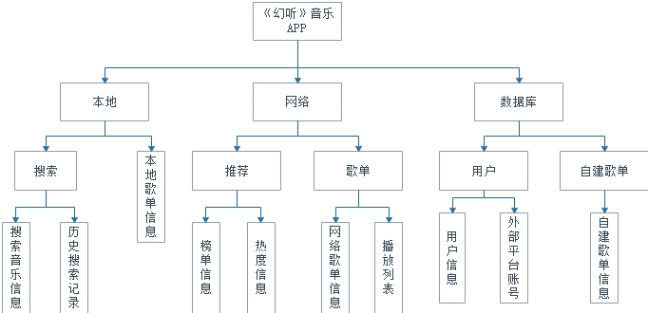
软件系统总体功能/对象结构
本地层面：搜索记录和搜索信息都跟我们本地相关，搜索信息可能要偏向网络层次的信息获取，此处的意思是以本地功能的方式划分在本地层次；
网络层面：我们的推荐模块中存储着榜单信息以及热度信息，方便后续的排列，歌单中包括外部的歌单以及播放列表信息；
数据库层面：用户存储在本地，可以调用用户自建歌单，也可以通过本地用户绑定外部音乐平台的账户来使用其他平台的资源。

Slide 18
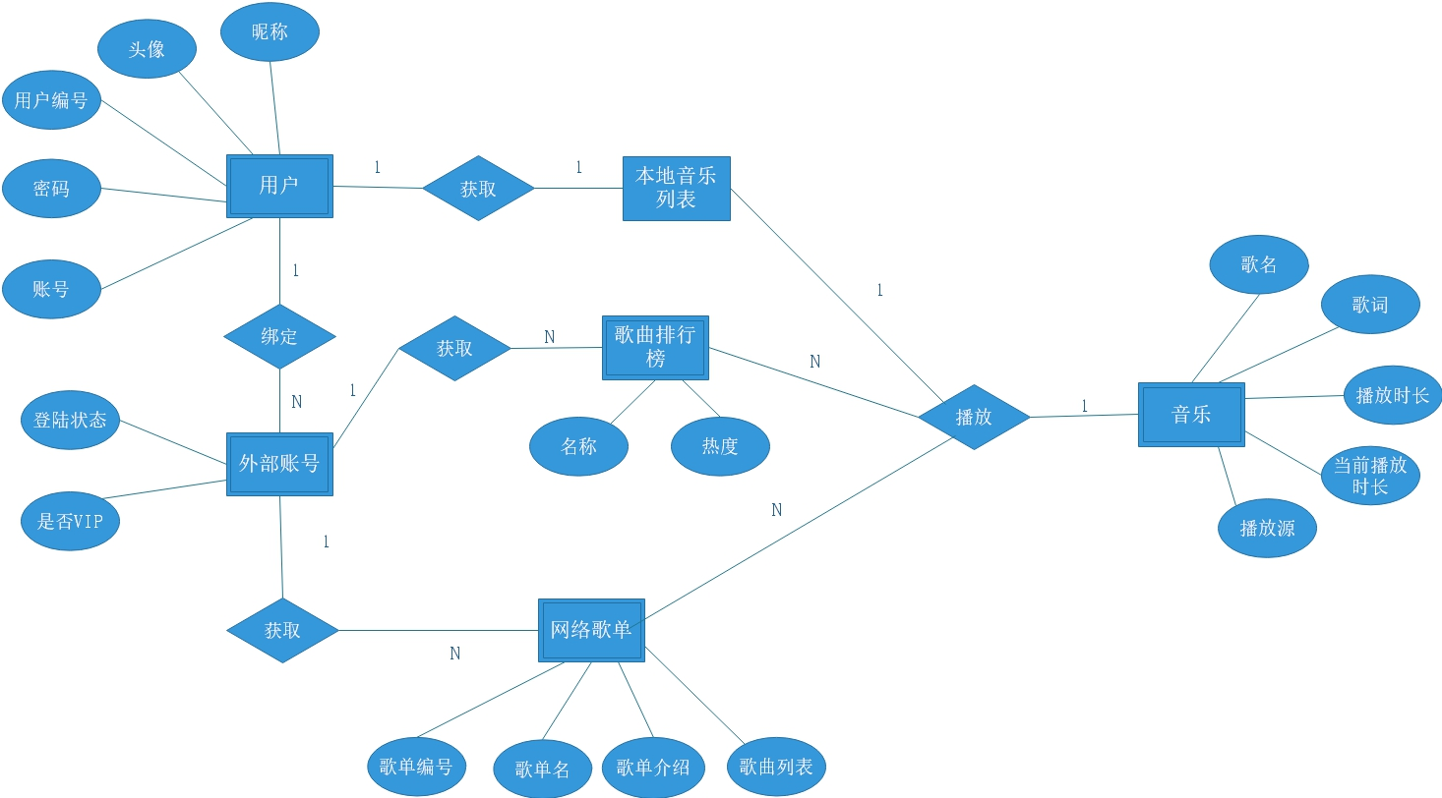
E-R图

Slide 19
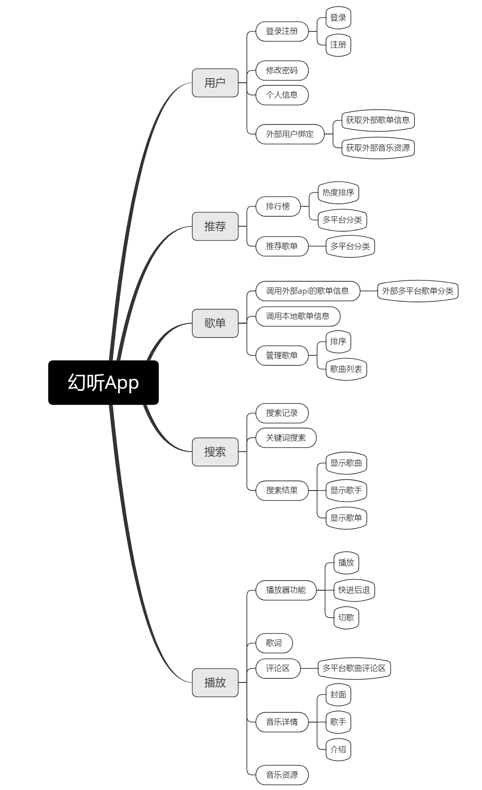
功能图
幻听音乐app具备5大子系统模块，分别是用户，推荐，搜索，歌单以及播放器。 用户子系统，用户子系统由本地用户信息和外部账号平台构成，外部账号平台的歌单以及外部账号的歌单信息和外部api的音乐资源库，也会在手机内部的音乐资源中调用出本地的歌单以及信息； 推荐子系统，它拥有榜单信息以及推荐歌单信息方便排序每日的推荐音乐歌单和音乐排行榜，而歌单子系统中可以获取外部网络给予的资源库和播放列表，通过外部的分类调用，我们还可以管理我们内部自己创建的歌单； 搜索子系统，搜索子系统要能通过不同的api搜索到对应的音乐资源并且会保留搜索历史记录，搜索结果以歌曲，歌手和歌单多方面呈现；
播放子系统模块，播放器子系统能够查看音乐的详情，播放音乐，观看评论区等。

Slide 20
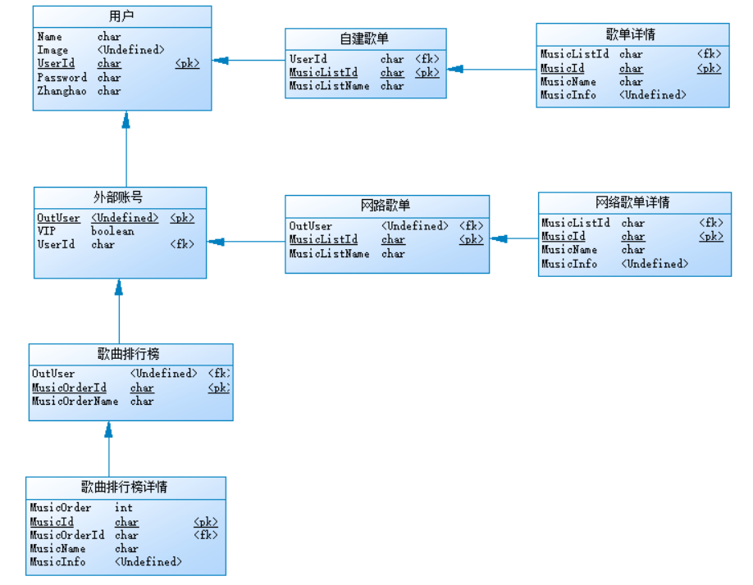
PDM

Slide 21
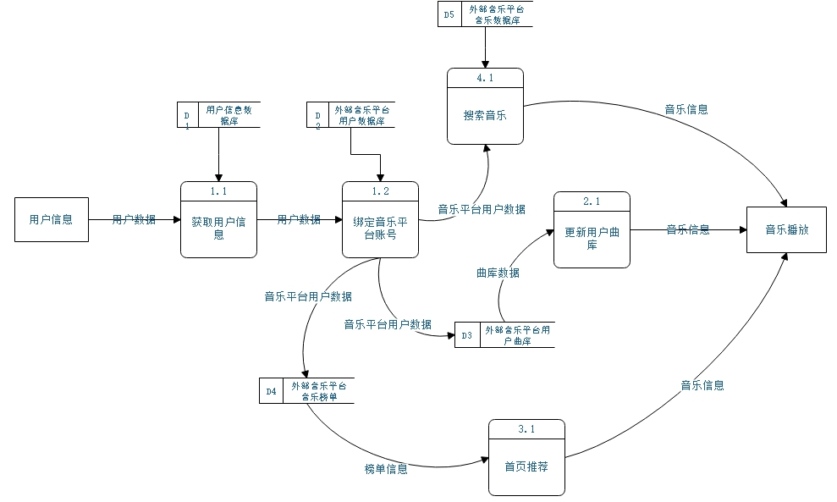
数据流图

Slide 22
数据字典
名称 | 别名 | 描述 | 位置
榜单信息 | leaderboard_information | 首页推荐中的各种音乐榜单 | 外部音乐平台音乐榜单
音乐排名 | music_rank | 该音乐在音乐榜单中的位次信息 | 榜单信息
音乐平台用户数据 | platform_user_data | 用户在各个音乐APP上注册的账户 | 用户数据
曲库数据 | music_library_data | 用户在各个音乐APP上注册的账户中自创或收藏的歌曲曲库 | 音乐平台用户数据
曲库信息 | music_library_information | 音乐平台用户自创或收藏的曲库信息集合 | 曲库数据
用户VIP数据 | vip_user_data | 用户在各个音乐app上注册的账户的VIP权限 | 音乐平台用户数据
音乐信息 | music_information | 该歌曲的基本信息 | 榜单信息
音乐名称 | music_name | 该歌曲的名称 | 音乐信息
播放源 | playback_source | 该歌曲的播放来源 | 音乐信息
歌词 | lyrics | 该歌曲的歌词 | 音乐信息
播放权限 | play_permissions | 该用户是否可以播放该歌曲 | 音乐信息
用户数据 | user_data | 用户在本APP上注册的账户 | 数据源
昵称 | nickname | 用户可以自行更改的文本 | 用户数据
头像 | avatar | 用户可以自行更改的图片 | 用户数据
登录账号 | login_account | 用户用来登录的账号，具有唯一性 | 用户数据
登录密码 | password | 用户用来登录的密码，和登录账号一一对应 | 用户数据

Slide 23
数据字典条目
榜单信息=音乐排名+音乐信息 音乐排名=1{数字}10 音乐平台用户数据=曲库数据+用户VIP数据 曲库数据=曲库信息+1{音乐信息} 曲库信息=各平台曲库信息接口 用户VIP数据=[VIP音乐信息|非VIP音乐信息] 音乐信息=音乐名称+播放源+歌词+播放权限 音乐名称={字符} 播放源=各个音乐平台播放接口 播放权限=[是|否] 用户数据=昵称+头像+登录账号+登录密码+音乐平台用户数据 昵称=0{字符}8 头像=0{图片}1 登录账号=0{字符}16 登录密码=0{字符}16

Slide 24
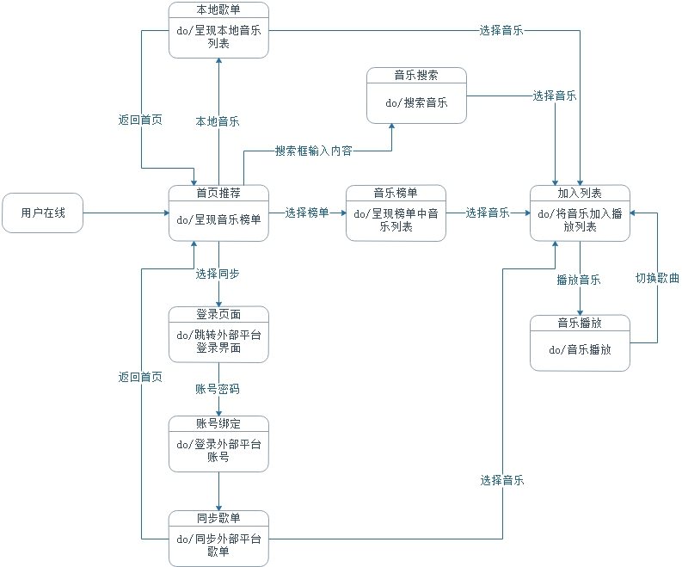
状态转换图
用户登录；
调取外部音乐api，完成外部音乐api绑定；
调取网络音乐榜单 ；
完成账户的绑定与外部歌单的同步；
本地歌单拉取手机本地的音乐；
搜索音乐、外部歌单音乐以及本地歌单音乐在加入歌曲列表后方可播放；

Slide 25
软件原型图展示

Slide 26
4
会议记录及配置管理
在软件管理的领域里存在着被称作“依赖地狱”的死亡之谷，系统规模越大，加入的包越多，你就越有可能在未来的某一天发现自己已深陷绝望之中。

Slide 27
会议记录
会议记录格式：SE2020-G06-会议纪要_xxxx(年).xx(月).xx(日)
会议记录内容：
I.基础信息：主持人、日期、时间、地点、记录员、会议议题
II.到场人员
III.上次会议的实行成果与不足
IV.本次会议未决问题
V.个体内容纪要：会议职责、个人任务
VI.休会：纪要提交、纪要审批

Slide 28
配置管理[5]
1.代码版本格式：主版本号.次版本号.修订号，版本号递增规则如下：
主版本号：当你做了不兼容的 API 修改，
次版本号：当你做了向下兼容的功能性新增，
修订号：当你做了向下兼容的问题修正。
注：先行版本号及版本编译元数据可以加到“主版本号.次版本号.修订号”的后面，作为延伸。
2.报告（PPT）版本格式：正式版本号.评审版本号.自行迭代号，版本号递增规则如下：
正式版本号：正式评审过后的正式版本，一般为1.0.0，提交日期为评审当周的周日，
评审版本号：经过预评审或先行组评审后，根据其评审内容修改的版本，
自行迭代号：根据上课内容或小组会议后，对上一版本内容的修正。

Slide 29
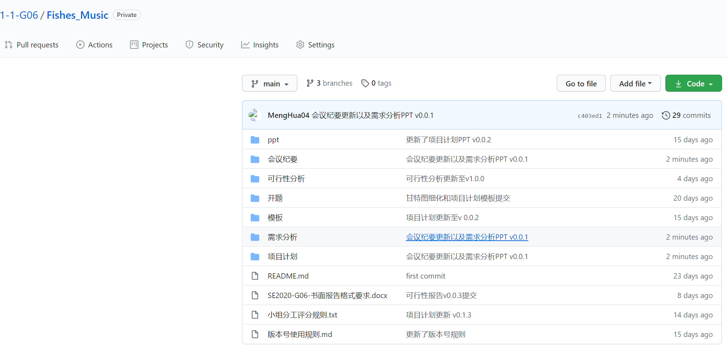
配置管理

Slide 30
5
参考资料
参考资料的意义在于，指出该部分内容的来源/出处，从而保障这段内容是客观真实的。

Slide 31
[4] Listen1app开源github 2020/10/24
参考资料
http://listen1.github.io/listen1/
[5] 版本号规则博客园参考 2020/10/27
https://www.cnblogs.com/duanlibo/p/10971995.html
[1] 2020上半年度中国数字音乐市场研究报告 2020/10/24
https://new.qq.com/rain/a/20200921A0G4VI00
[6] GB/T-8567-2006标准的软件工程项目开发计划书模板 2020/11/12
[2] FreeMusic实现集各大音乐API为一体 2020/10/24
https://blog.csdn.net/a496401006/article/details/103903131
[7] 教务系统软件需求规格说明 百度文库 2020/11/10
[3] 倒带app个人开发主页 2020/10/24
https://wenku.baidu.com/view/cd8afe7af042336c1eb91a37f111f18583d00cfd.html
https://dniwer.me/#/

Slide 32
6
小组分工及评价
一切使人团结的是善与美，一切使人分裂的是恶与丑。
——列夫·托尔斯泰

Slide 33




小组分工及评价
邢海粟
章拾瑜
黄德煜
组长
协调小组成员矛盾，团结一致向前冲；
负责该阶段PPT的制作和后续更新；
负责数据流图、状态转换图、E-R图；
负责沟通用户需求；
负责分配下一阶段的任务；
团队核心
负责需求规格说明文档的修订；
负责软件原型图的绘制；
负责需求分析的资料收集；
负责小组报告文档的编写；
团队核心
负责小组会议的记录和整理；
作为配置管理员，负责配置管理；
负责需求规格说明文档的编写；
负责该阶段PPT的修订；
为项目提供建设性建议；

Slide 34
小组分工评分规则
1.自我评价，满分100分；
2.其他组员1评分，满分100分；
3.其他组员2评分，满分100分；
4.组长评分，组长自己的组长评分为组长对其他组员评价的平均值，满分100分；
总分为100分，计算规则如下：
小组评分 = 自评 * 0.3 + 他评1 * 0.3 + 他评2 * 0.3 + 组长评分 * 0.1；

Slide 35
小组分工及评价
组员 | 自评 | 他评1 | 他评2 | 组长评价 | 总评
 | 94 | 95 | 95 | 96 | 94.8
 | 95 | 95 | 96 | 95 | 95.3
 | 95 | 97 | 96 | 97 | 96.1
邢海粟
章拾瑜
黄德煜

Slide 36
谢谢观看
SE2020-G06-项目计划
感谢一路有你，最美好的陪伴莫过于倾听。

